Slide 1
CLASE XII – CAMPO MAGNÉTICO
FÍSICA 2

Slide 2
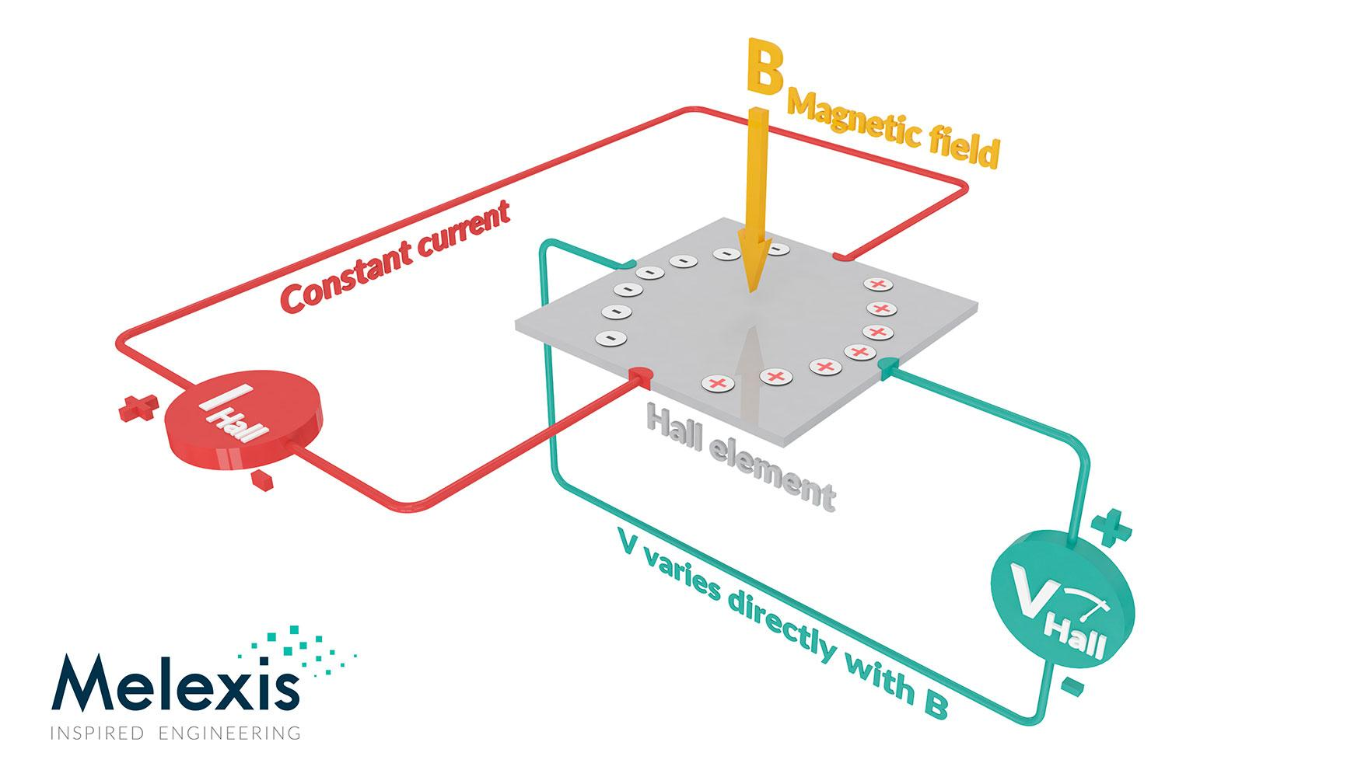
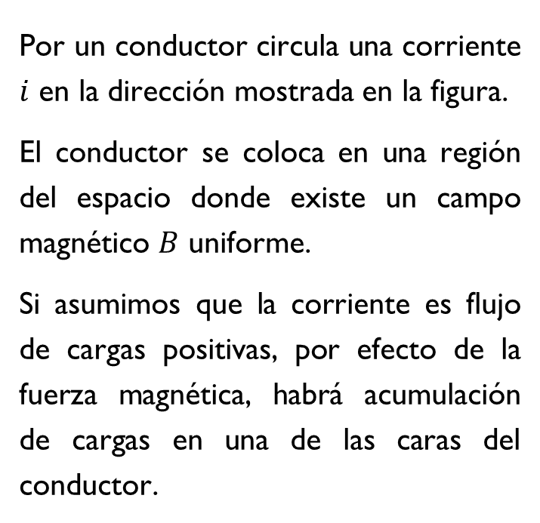
EFECTO HALL
Por un conductor circula una corriente $i$ en la dirección mostrada en la figura.
El conductor se coloca en una región del espacio donde existe un campo magnético $B$ uniforme.
Si asumimos que la corriente es flujo de cargas positivas, por efecto de la fuerza magnética, habrá acumulación de cargas en una de las caras del conductor.

Slide 3
EFECTO HALL
Esto genera una diferencia de potencial entre los laterales del conductor que se puede medir.
El signo de esa diferencia de potencial es un indicador de cual es el signo de los portadores de carga.

Slide 4
GENERACIÓN DE UN CAMPO MAGNÉTICO
Una carga en movimiento genera un campo magnético. El problema es que el campo eléctrico que genera es (en general) de mayor valor y por lo tanto su interacción es la que predomina.
Estudiaremos en general, el campo magnético que generan las cargas al moverse por un conductor.

Slide 5
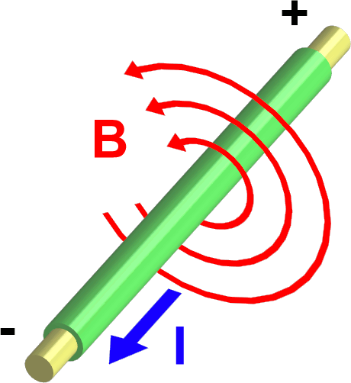
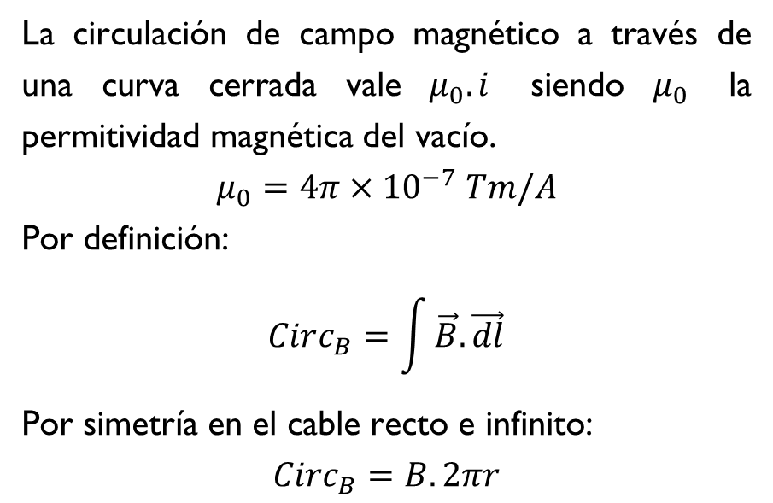
LEY DE AMPERE
La circulación de campo magnético a través de una curva cerrada vale $μ_{0}.i$ siendo $μ_{0}$ la permitividad magnética del vacío.
$$μ_{0}=4π×{10}^{−7} Tm/A$$
Por definición:
$$Circ_{B}=\int{\vec{B}.\vec{dl}}$$
Por simetría en el cable recto e infinito:
$$Circ_{B}=B.2πr$$

Slide 6
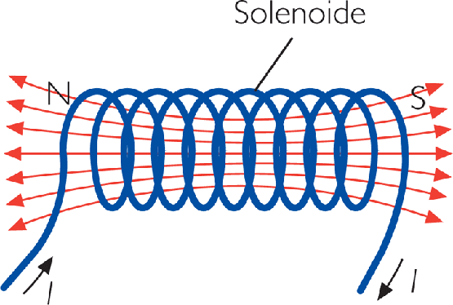
LEY DE AMPERE PARA EL EJE DE UN SOLENOIDE
Consideremos un solenoide infinito.
Esta hipótesis será válida siempre que la longitud del solenoide sea mucho mayor que su radio.
Apliquemos la Ley de Ampere en un rectángulo tal que uno de sus lados coincida con el eje del solenoide.

Slide 7
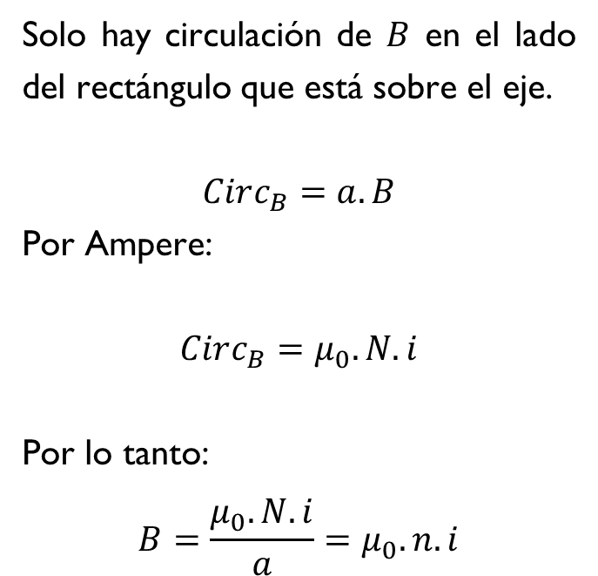
LEY DE AMPERE PARA EL EJE DE UN SOLENOIDE
Solo hay circulación de $B$ en el lado del rectángulo que está sobre el eje.
$$Circ_{B}=a.B$$
Por Ampere:
$$Circ_{B}=μ_{0}.N.i$$
Por lo tanto:
$$B=\frac{μ_{0}.N.i}{a}=μ_{0}.n.i$$

Slide 8
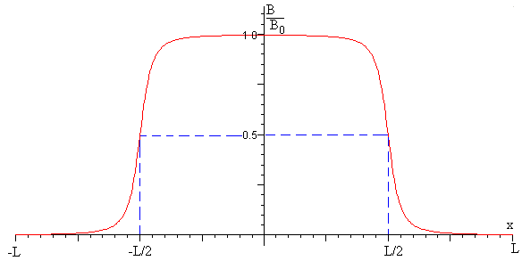
Campo magnético en el eje de un solenoide no infinito

Slide 9
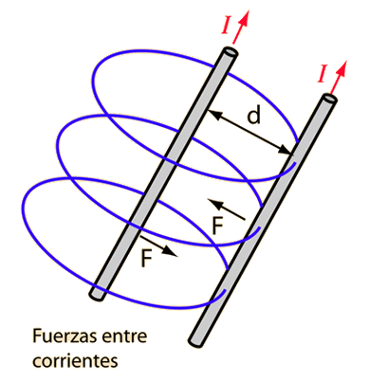
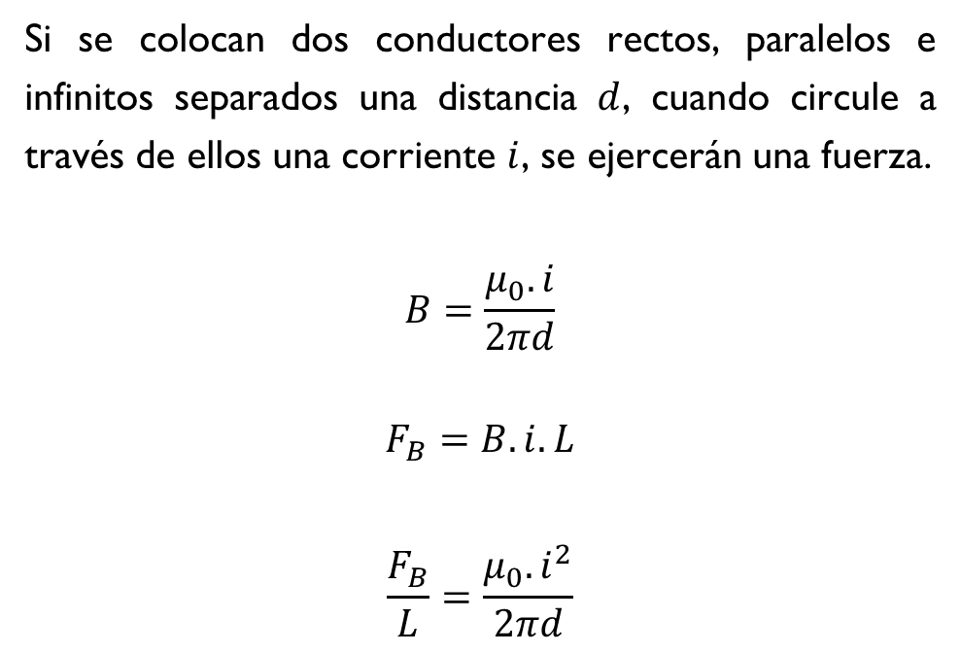
DEFINICIÓN DE 1 A
Si se colocan dos conductores rectos, paralelos e infinitos separados una distancia $d$, cuando circule a través de ellos una corriente $i$, se ejercerán una fuerza.
$$B=\frac{μ_{0}.i}{2πd}$$
$$F_{B}=B.i.L$$
$$\frac{F_{B}}{L}=\frac{μ_{0}.i^{2}}{2πd}$$

Slide 10
DEFINICIÓN DE 1 A
Se define una corriente de $1 A$ como la corriente que al circular por dos conductores, rectos e infinitos, separados una distancia de $1 m$, produce una fuerza por unidad de longitud de $2×{10}^{−7} N/m$

